Slide 1
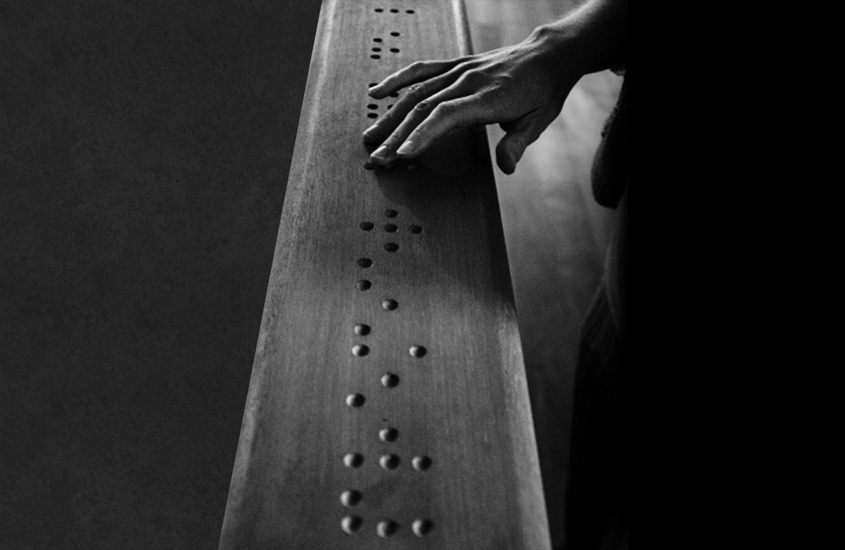
Распознавание шрифта Брайля
Подготовила «Команда А»:
Состав команды:
Презентор - Роднова Регина
Модератор – Рашитов Илья
Разработчики: Backend - Бачинский Станислав,
Frontend - Николенко Евгений,
Кузин Иван
Data scientist – Полегаева Екатерина

Slide 2
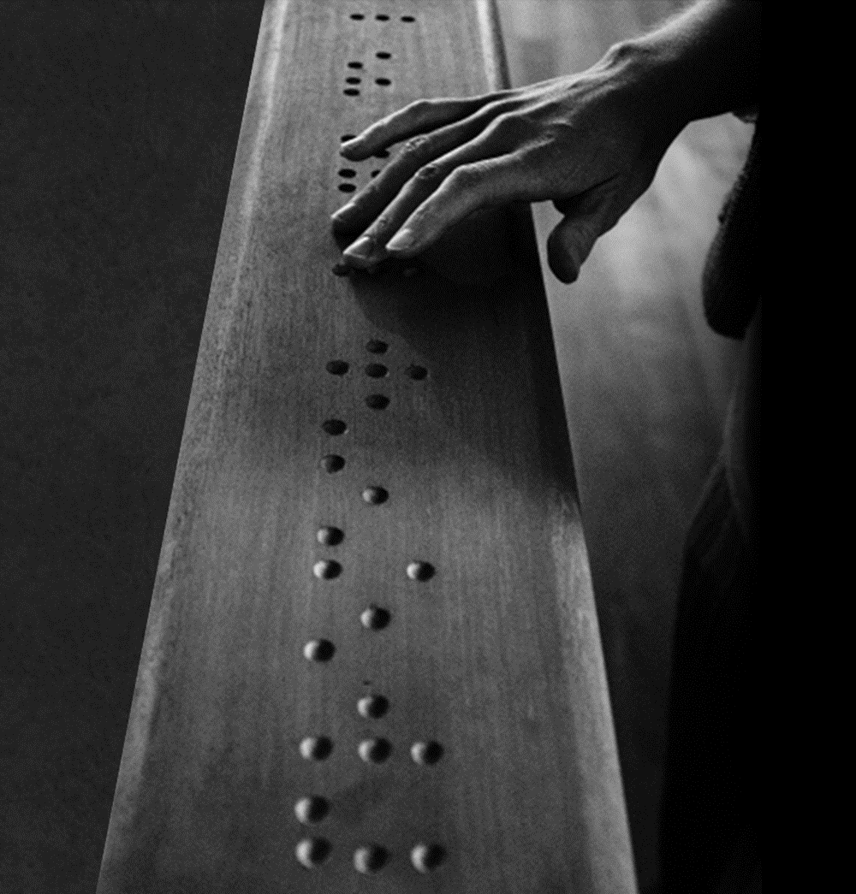
Цель и задачи
Цель проекта - автоматическое распознавание текстов, написанных шрифтом Брайля и перекодировки их на кириллицу для русского языка.
Задачи:
Решение позволяет распознавать объёмные тексты, снятые на сканирующие устройства.
Решение позволяет распознавать объёмные тексты, сканированные при помощи планшетных сканеров.
Решение доступно в виде WEB приложения в режиме "клиент-сервер".
Решение позволяет распознавать тексты, написанные на русском языке.
Распознавание шрифта Брайля

Slide 3
Актуальность
Актуальность:
поможет привлечь учителей, не владеющих азбукой Брайля к преподаванию незрячим и слабовидящим;
упростит работу преподавателей, которые должны работать с незрячими и слабовидящими по инклюзивным программам в обычных классах;
позволит переиздать брайлевские учебники, для которых нет цифрового источника;
позволит незрячим людям при необходимости самостоятельно подавать письменные обращения в различные инстанции;
в целом способствует общению между зрячими и незрячими людьми.
Целевая аудитория:
Организации и отдельные люди, взаимодействующие с незрячими и слабовидящими людьми. Образовательные учреждения и близкие родственники слепых и слабовидящих детей. Незрячие и слабовидящие люди.
Распознавание шрифта Брайля

Slide 4
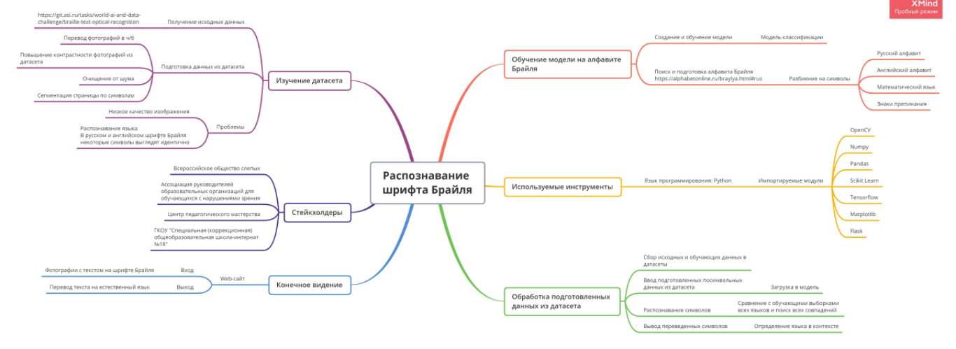
Mind Map

Slide 5
Архитектура
Загрузка данных
пользователя
Web-интерфейс
Переведенный
текст
Сервер
NumPy
OpenCV
Обработка данных
Алгоритм распознавания шрифта Брайля
NumPy
Файловое хранилище

Slide 6
Технологический стек
Инструмент | Уточнение | Описание
Backend
 | Подготовка данных
Python | Бизнес логика | Управление процессами обработки систем
NumPy | Работа с многомерными массивами | Обработка координат изображений
OpenCV | Библиотека для работы с изображениями | Повышение качества (контрастность, четкость) изображений; Перевод изображений в ч/б
 | Построение модели
Keras/TensorFlow | Библиотека машинного обучения | Построение модели машинного обучения
Frontend
Flask | Фреймворк для создания Web-приложения | Пользовательский Web-интерфейс

Slide 7
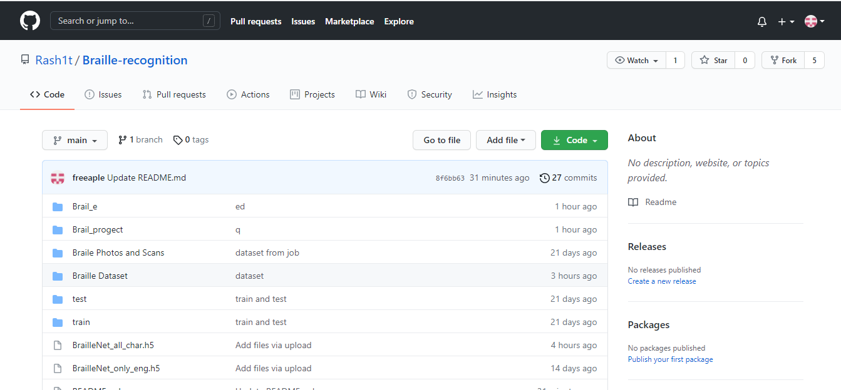
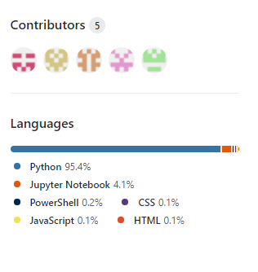
GITHUB
Проект - https://github.com/Rash1t/Braille-recognition

Slide 8
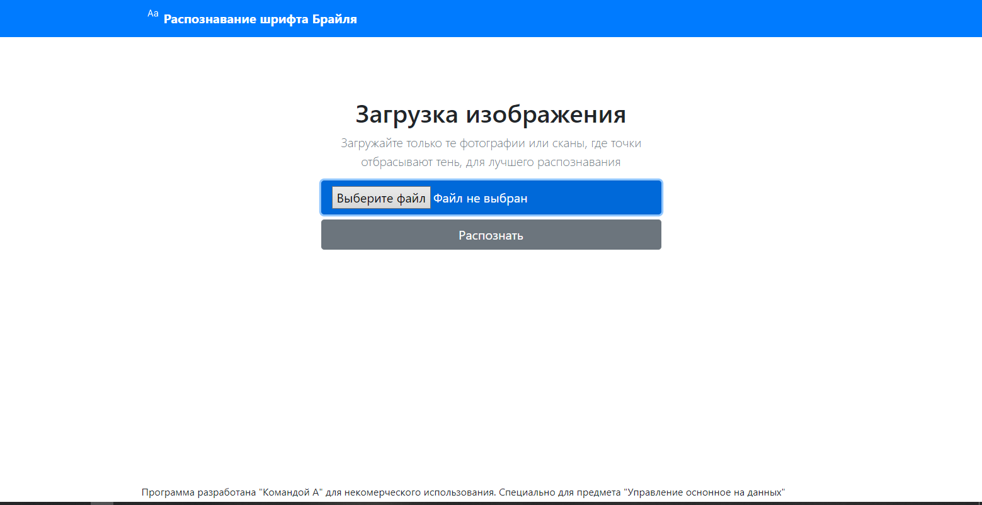
Интерфейс
Главный экран

Slide 9
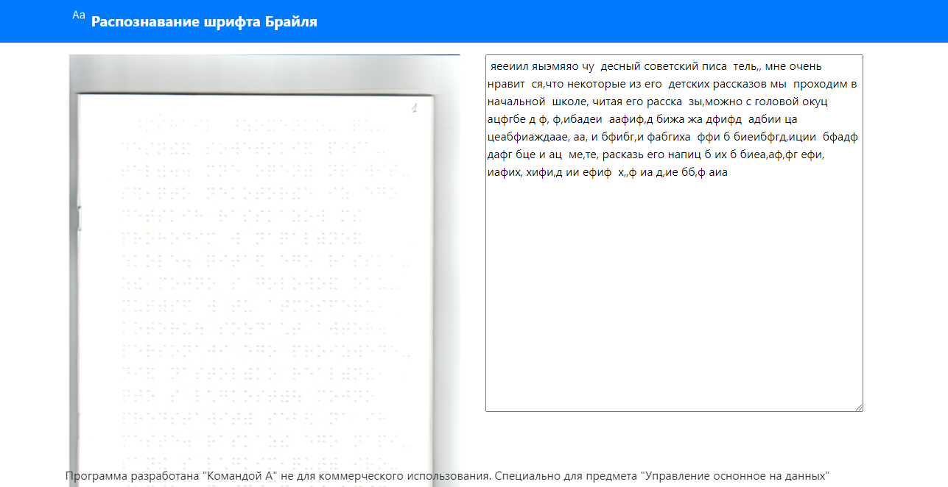
Интерфейс
Страница вывода результата

Slide 10
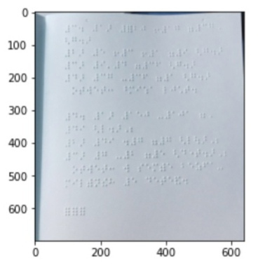
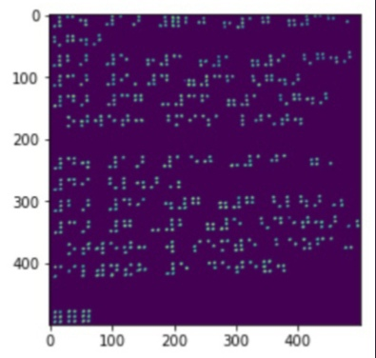
Предварительная обработка изображений
Фото, загруженное пользователем
Обработанное фото

Slide 11
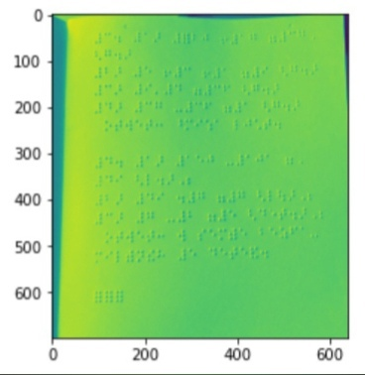
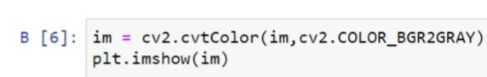
Предварительная обработка изображений
Этап 1: GrayScale

Slide 12
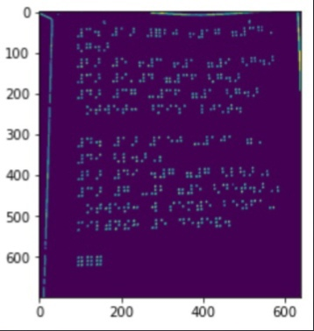
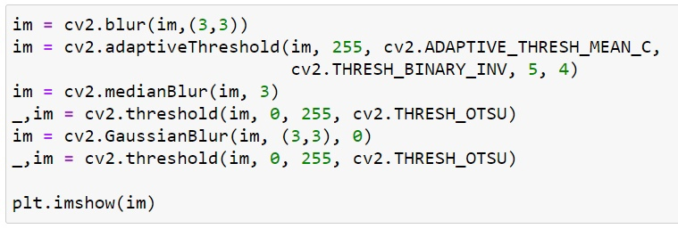
Предварительная обработка изображений
Этап 2: повышение контрастности

Slide 13
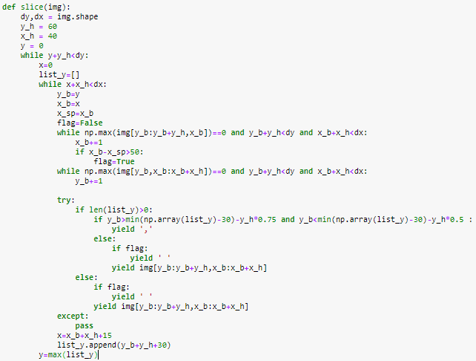
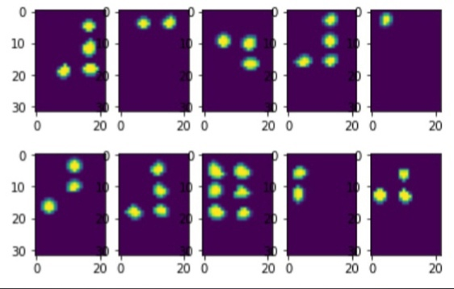
Предварительная обработка изображений
Этап 3: разбиение на символы

Slide 14
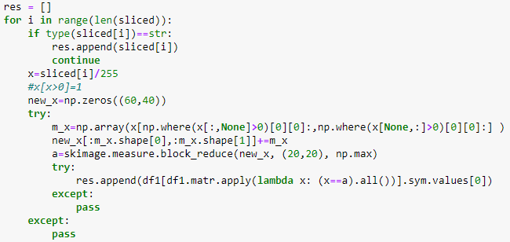
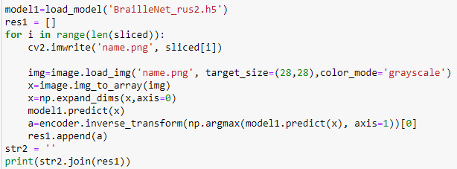
Классификация символов
Процесс классификации
Этапы
= А
Построение алгоритма и нейронной сети
Загрузка обработанного фрагмента
Вывод текста

Slide 15
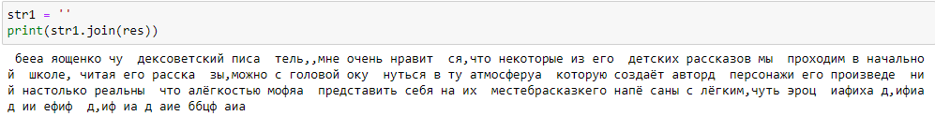
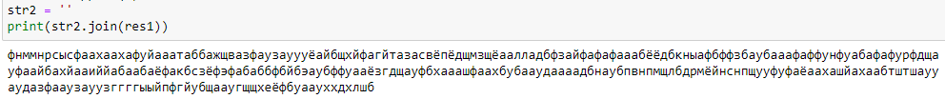
Классификация символов
Сравнение работы алгоритмического метода и работы нейронной сети
Алгоритмический метод
Нейронная сеть

Slide 16

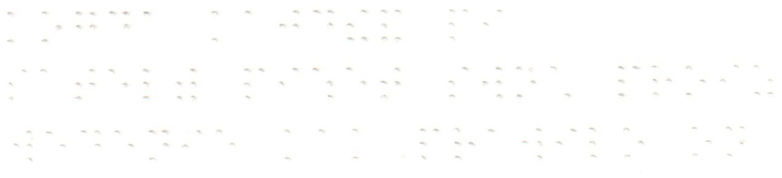

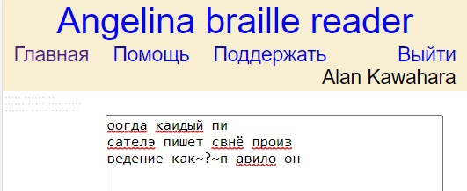
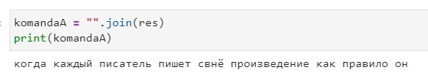
Точность обработки изображения
В качестве метода определения точности полученных результатов использовали алгоритм сравнения хэшируемых последовательностей (в данном случае текстовых строк) разработанный Джоном У. Рэтклиффом и Джоном А. Обершелпом.
Исходное изображение
Значения точности
Точность AngelinaBrail
Точность Команда А
Результат работы аналога AngelinaBrail
Результат работы Команда А

Slide 17
Вывод
Результаты
Перспективы развития
Коллективом «Команда А» были реализованы:
Обработчик изображений
Алгоритм задачи классификации
Интерфейс
Руководство пользователя
В дальнейшем планируется :
Повышение качества перевода

Slide 18
Спасибо за внимание

